Slide 1
Algebra di Boole

Slide 2
Algebra di Boole
Per poter affrontare in modo sistematico lo studio dei sistemi di calcolo, abbiamo inizialmente bisogno di un apparato teorico-formale mediante il quale lavorare sulle grandezze binarie
Lo strumento formale si chiama “Algebra di Boole”
  Introdotta nel 1874 da George Boole per fornire una rappresentazione algebrica della logica
    per questo motivo i circuiti elettronici che lavoro su valori binari assumono il nome di circuti “logici” o porte “logiche”
  Applicata nel 1936 da Claude Shannon allo studio delle reti di commutazione telefonica

Slide 3
Semplice applicazione
Variabile di controllo: X
  due stati:
    X=0 -> non c’e’ pressione sull’interruttore
    X=1 -> pressione sull’interruttore
Uscita Y
  Due stati:
    Lampadina spenta (Y=0)
    Lampadina accesa (Y=1)
Y = X
X=0
Y=0
Y=1
X=1

Slide 4
Operazioni elementari…
X1
X2
Y
AND
Y ≡ X1 and X2
X1
OR
Y
Y ≡ X1 or X2
X2

Slide 5
Dal relè…
un interruttore
comandato da un segnale elettrico
Quando la corrente fluisce
nel circuito, l’elettromagnete
attira una lamella del contatto
e l’interruttore rimane aperto
Se non circola corrente,
l’interruttore rimane chiuso
interruttore
elettromagnete
Interruttore può avere due stati: aperto o chiuso
La corrente nel circuito di controllo può circolare o non circolare (2 stati)

Slide 6
..agli interruttori CMOS
La tecnologia MOS permette di utilizzare transistori unipolari come interruttori
Le funzionalità sono simili a quelle del relè:
  Funzione di trasmissione controllata mendiante un ingresso di controllo (gate)
drain
drain
gate
gate
source
source

Slide 7
Modello per l’interruttore
Variabile di controllo
x
x
t
stato
a
b
0
0
aperto
1
1
chiuso
t
Funzione di trasmissione
Interruttore negativo
x
x
t
stato
a
b
0
1
chiuso
1
0
aperto
t
La varibile di controllo X controlla la funzione di trasmissione, che – per convenzione - può valere 0 (interruttore aperto) oppure 1 (interruttore chiuso)

Slide 8
Porte logiche: modello
Sono circuti digitali di base nei quali viene individuata una uscita (Y) ed uno o più ingressi (x1,..,xn)
L’uscita dipende dal valore degli ingressi
Si possono realizzare mediante interruttori, propagando la funzione di trasmissione in uscita
x
y

Slide 9
Esempio invertitore
V =2.5 Volt
Y=0 se x=1 e viceversa
Y
x
y
X
X
Y
0
1
1
0
V =0 Volt
2.5V
2.5V
chiuso
aperto
X=0
Y = 1
X=1
Y = 0
aperto
chiuso
0V

Slide 10
Postulati Algebra di Boole
Un insieme I e due operatori binari +,· formano un’algebra di Boole se soddisfano i seguenti assiomi (x,y,z sono elementi di I):
∀ x,y ∈ I x+y ∈ I; x·y ∈ I (chiusura delle operazioni)
∃ 0 ∈ I | ∀ x∈I, x+0=x (elemento neutro per +)
∃ 1 ∈ I | ∀ x∈I, x·1=x (elemento neutro per ·)
∀ x,y∈I x+y=y+x; x·y = y·x (proprietà commutativa)
∀ x,y,z ∈ I
    x+(y+z)=(y+x)+z; x·(y·z) = (y·x)·z) (proprietà associativa)
∀ x,y,z ∈ I
    x·(y +z) = (x·y) + (x·z); x+(y·z)=(x+y)·(x+z) (proprietà distributiva)
∀ x∈I ∃ ¬x∈I | x + ¬x = 1; x·¬x=0 (esistenza dell’inverso)

Slide 11
Proprietà di un’algebra booleana
Gli elementi 0,1 sono unici
Per ogni x∈I , l’elemento ¬x è unico
x+x =x, xx= x idempotenza
x+xy = x, x(x+y)=x assorbimento
x+(¬x)y = x+y, x((¬x)+y)=xy
¬(x+y) = (¬x)(¬y) De Morgan
¬(xy) = (¬x)+(¬y)
¬(¬x) = x involuzione

Slide 12
Algebra di commutazione
Applicazione dell’algebra di Boole ad un insieme con due soli valori
  Con B={0,1} sono completamente definiti i tre operatori di
    somma logica (+), OR
    prodotto logico (·), AND
    negazione (-), NOT
Applicata da C. Shannon nel 1936 per lo studio e la progettazione di sistemi a relè
Detta anche algebra logica, da cui reti o circuiti logici

Slide 13
Alcuni teoremi fondamentali
Teorema di De Morgan
(x+y)= x · y
(x · y)= x + y
Teorema dell’involuzione
x=x
Legge di dualità (metateorema)
Ogni identità e ogni proprietà booleana resta valida se si scambianotra di loro gli operatori AND ed OR e gli elementi 0 ed 1

Slide 14
Porta NOT
X
x y
Y
0 | 1
1 | 0
Proprietà:
X=X

Slide 15
Porta AND
x₁
y
x₂
x₁ x₂ y
0 | 0 | 0
0 | 1 | 0
1 | 0 | 0
1 | 1 | 1
0
0
0
Proprietà:
ABC=(AB)C=A(BC)
AB=BA
AA=A
A1=A
A0=0
AA=0
0
0
1
1
0
0
1
1
1

Slide 16
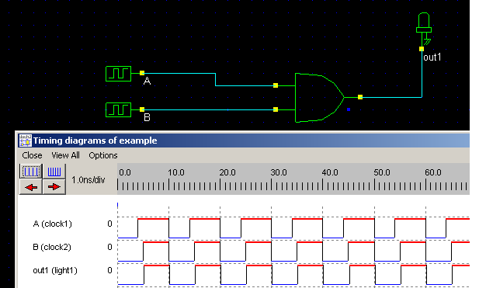
Temporizzazioni porta AND

Slide 17
Porta OR
x₁
y
x₂
x₁ x₂ y
Proprietà:
A+B+C=(A+B)+C=A+(B+C)
A+B=B+A
A+A=A
A+1=1
A+0=A
A+A=1
0
0
0 | 0 | 0
0 | 1 | 1
1 | 0 | 1
1 | 1 | 1
0
0
1
1
1
1
0
1
1
1

Slide 18
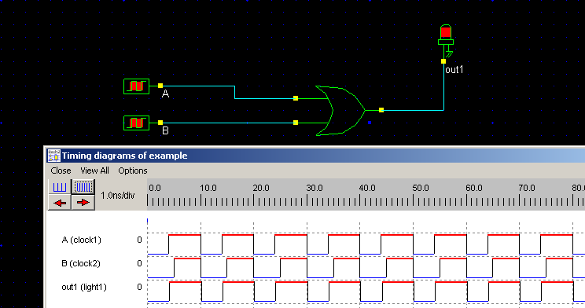
Temporizzazioni porta OR

Slide 19
Variabili di commutazione
Grandezze che possono assumere i valori 0 oppure 1
Proprietà degli operatori (siano x,y,z variabili di commutazione)
x + y = y + x (commutatività)
x y = y x
x + (y + z)=(x + y) + z = x + y + z (associatività)
x (y z) = (x y) z = x y z
x (y + z)=(x y) + (x z) (distributività)
x + (y z)=(x + y)(x + z)

Slide 20
Funzioni di commutazione
Sia x_{i} una variabile di commutazione ed X il vettore composto da n variabili
  x_{i} ∈ {0,1}, X ∈ {0,1}^{n}
Consideriamo le funzioni y = f(X)
f: {0,1} ^{n} → {0,1}
f è una funzione il cui dominio è costituito da tutte e sole le
n-ple (x₁,x₂,…,x_{n}) ed il cui codominio è l’insieme {0,1}
Il numero di n-plue diverse è 2^{n}
f può essere assegnata mediante la sua tabella di verità
(il termine verità deriva dai valori TRUE/FALSE, termini usati da Boole nella sua algebra)

Slide 21
Tabelle di verità
Una funzione di commutazione può essere rappresentata utilizzando una tabella di verità.
n variabili
valori funzione
2^{n} configurazioni
.
.
.
x₁ x₂ y
0 | 0 | 0
0 | 1 | 1
1 | 0 | 1
1 | 1 | 1

Slide 22
Esempio di tabella di verità
x₃ x₂ x₁ y
0 | 0 | 0 | 1
0 | 0 | 1 | 0
0 | 1 | 0 | 0
0 | 1 | 1 | 1
1 | 0 | 0 | 0
1 | 0 | 1 | 1
1 | 1 | 0 | 1
1 | 1 | 1 | 0

Slide 23
Funzioni unarie
x | y₀ | y₁ | y₂ | y₃
0 | 0 | 1 | 0 | 1
1 | 0 | 0 | 1 | 1
y₀ : funzione 0
y₁ : negazione (NOT)
y₂ : funzione identità
y₃ : funzione 1

Slide 24

Funzioni binarie (due variabili)
x₁ x₀ | y₀ | y₁ | y₂ | y₃ | y₄ | y₅ | y₆ | y₇ | y₈ | y₉ | y₁₀ | y₁₁ | Y₁₂ | y₁₃ | y₁₄ | y₁₅
00 | 0 | 1 | 0 | 1 | 0 | 1 | 0 | 1 | 0 | 1 | 0 | 1 | 0 | 1 | 0 | 1
01 | 0 | 0 | 1 | 1 | 0 | 0 | 1 | 1 | 0 | 0 | 1 | 1 | 0 | 0 | 1 | 1
10 | 0 | 0 | 0 | 0 | 1 | 1 | 1 | 1 | 0 | 0 | 0 | 0 | 1 | 1 | 1 | 1
11 | 0 | 0 | 0 | 0 | 0 | 0 | 0 | 0 | 1 | 1 | 1 | 1 | 1 | 1 | 1 | 1
NOT x₁
NOT x₀
AND
OR
Tutte le funzioni possono essere ricavate a partire dagli operatori
{NOT,AND} oppure
{NOT,OR}
Esistono operatori universali, cioè un opeartori che da soli
Possono generare qualunque funzione?

Slide 25
Teorema di Shannon permette di passare dalla rappresentazione grafica ad una espressione algebrica
f(x₁,…, x_{i-1}, x_{i}, x_{i+1}...,x_{n}) =
x_{i} f(x₁,..., x_{i-1},1, x_{i+1}...,x_{n}) + ¬x_{i} f(x₁,..., x_{i-1},0, x_{i+1}...,x_{n})
1≤ i≤n
Dimostrazione (per induzione perfetta):
Se x_{i} = 0 allora il primo termine vale 0. Poiché ¬0=1, si ha f(x₁,..,x_{n}) = f(x₁,.., x_{i-1},0, x_{i+1}...,x_{n}), che è identicamente vera perché, per ipotesi, x_{i} = 0.
Se x_{i} = 1 allora il secondo termine vale 0. Poiché ¬1=0, si ha f(x₁,..,x_{n}) = f(x₁,.., x_{i-1},1, x_{i+1}...,x_{n}), che è identicamente vera perché, per ipotesi, x_{i} = 1.

Slide 26
Forma canonica Somma di Prodotti (SP)
Applichiamo il teorema più volte …
f(x₁,..,x_{n}) =
x₁ f(1, x₂,..,x_{n}) + ¬x₁ f(0,x₂,...,x_{n}) =
x₁ (x₂ f(1,1, x₃..,x_{n}) + ¬x₂ f(1,0, x₃..,x_{n})) + ¬x₁ f(0,x₂,...,x_{n})=
x₁ x₂ f(1,1, x₃..,x_{n})+ x₁ ¬x₂ f(1,0, x₃..,x_{n}) + ¬x₁ f(0,x₂,...,x_{n})=
…..
x₁ x₂ …x_{n} f(1,1, …,1) + x₁ ¬x₂ …x_{n} f(1,0,1, …,1)+
x₁ x₂ … ¬x_{n} f(1,1, …,0) + … + ¬x₁ ¬x₂ ¬x₃ … ¬x_{n} f(0,0,0, …,0)

Slide 27
Forma SP
2^{n} termini
Termine generico della somma:
x₁^{α}1 x₂^{α}2…. x_{n}^{α}n si chiama mintermine ed è il prodotto di n variabili dirette o negate
x₁^{α}1 x₂^{α}2…. x_{n}^{α}n f(α₁,α₂, …,α_{n})
Dove, α_{i} ∈ {0,1} e x¹ = x e x⁰ = ¬x

Slide 28
Forma SP
2^{n-1}
k=0
k|f(k)=1
f(x₁,.., x_{n})= Σ m_{k}f(k) => f(x₁,.., x_{n})= Σ m_{k}
dove:
m_{k} = Π x (x⁰= ¬x, x¹=x) mintermine
f(k) il valore f(α₁,.., α_{n}), con α₁,.., α_{n}
tali che Σ α_{i} 2^{i-1}=k
n
i=1
α^{i}
i
2^{n-1}
k=0

Slide 29
Esempio
y=f(x₁,x₂,x₃) è 1 se e solo se il numero di variabili con valore 1 è pari
x₃ x₂ x₁ y
0
1
2
3
4
5
6
7
0 | 0 | 0 | 1
0 | 0 | 1 | 0
0 | 1 | 0 | 0
0 | 1 | 1 | 1
1 | 0 | 0 | 0
1 | 0 | 1 | 1
1 | 1 | 0 | 1
1 | 1 | 1 | 0
m₀
y =m₀+m₃+m₅+m₆ =Σ(0,3,5,6)
m₃
m₅
m₆
f(x₁,x₂,x₃) = x₃ x₂ x₁+ x₃x₂x₁ + x₃ x₂ x₁ + x₃x₂ x₁

Slide 30
Forma canonica prodotto di somme (PS)
(non nel programma)
k|f(k)=1
Sia f(x₁,.., x_{n}) = Σ m_{k}
g(x₁,.., x_{n}) = Σ m_{k}
  g= not f.
    Infatti, g vale 0 quando f vale 1 (poiché mancano i mintermini) e viceversa
k|f(k)=0

Slide 31
Forma canonica prodotto di somme
(non nel programma)
k|f(k)=0
f(x₁,.., x_{n}) = Σ m_{k}
f(x₁,.., x_{n}) = Π m_{k} => f(x₁,.., x_{n}) = Π Μ_{k}
  M_{k} =
k|f(k)=0
k|f(k)=0
n
i=1
Σ x
α^{i}-1
i
Maxtermine

Slide 32
Esempio (non nel programma)
y=f(x₁,x₂,x₃) è 1 se e solo se il numero di variabili con valore 1 è pari
x₃ x₂ x₁ y
0
1
2
3
4
5
6
7
0 | 0 | 0 | 1
0 | 0 | 1 | 0
0 | 1 | 0 | 0
0 | 1 | 1 | 1
1 | 0 | 0 | 0
1 | 0 | 1 | 1
1 | 1 | 0 | 1
1 | 1 | 1 | 0
M₁
M₂
y =M₁+M₂+M₄+M₇ =Π(1,2,4,7)
M₄
M₇
f(x₁,x₂,x₃) =(x₃+x₂+ x₁)·(x₃ + x₂ + x₁)·( x₃ + x₂ + x₁ ₎)·( x₃ + x₂ + x₁)

Slide 33
Esempio, n=3 variabili
A B C
minterm
maxterm
0 | 0 | 0
0 | 0 | 1
0 | 1 | 0
0 | 1 | 1
1 | 0 | 0
1 | 0 | 1
1 | 1 | 0
1 | 1 | 1
m₀=
A
B
C
M₀=
A
+
B
+
C
m₁=
A
B
C
M₁=
A
+
B
+
C
m₂=
A
B
C
M₂=
A
+
B
+
C
m₃=
A
B
C
M₃=
A
+
B
+
C
m₄=
A
B
C
M₄=
A
+
B
+
C
m₅=
A
B
C
M₅=
A
+
B
+
C
m₆=
A
B
C
M₆=
A
+
B
+
C
m₇=
A
B
C
M₇=
A
+
B
+
C

Slide 34

Porta NAND
Proprietà:
A/B = B/A
A/1= ¬A
A/0=1
A/¬A=1
Non è associativo
X₀
Y
X₁
0
0
1
0
1
1
1
x₁ x₂ y
1
0
0 | 0 | 1
0 | 1 | 1
1 | 0 | 1
1 | 1 | 0
1
0
1

Slide 35

Operatore NAND (NOT-AND)
Operatore universale (può generare l’algebra di Boole)
Prodotto logico
Somma logica
x/x = x
Negazione
x/x = 1
Generazione della costante 1
1/1 = 0
Generazione della costante 0

Slide 36
Porta NOR
x
↓
y
=
x + y
=
x
y
X₀
Proprietà:
A↓B = B↓A
A↓1 = 0
A↓0 = ¬A
A↓¬A = 0
Non è associativo
Y
X₁
0
0
1
0
1
0
Operatore universale
x₁ x₂ y
1
0
0
0 | 0 | 1
0 | 1 | 0
1 | 0 | 0
1 | 1 | 0
1
0
1

Slide 37
Operatore NOR (NOT-OR)
Operatore universale (può generare l’algebra di boole)
(
x
y
)
=
Somma logica
↓(
↓
x
↓
y
)
x + y
(
x
x
)
↓(
=
Prodotto logico
↓
y
↓
y
)
x y
x ↓ x = x
Negazione
x ↓ x = 0
Generazione della costante 0
0 ↓ 0 = 1
Generazione della costante 1

Slide 38

Operatore XOR
or esclusivo, detto anche "somma modulo 2" o "anticoincidenza", indicato col simbolo ⊕
x⊕y=y⊕x (proprietà commutativa)
(x⊕y)⊕z=x⊕(y⊕z) (associativa)
x⊕1=¬x
x⊕0=x
x⊕x=0
x⊕¬x =1
Non è un operatore universale
X₁ | X₂ | Y
0 | 0 | 0
0 | 1 | 1
1 | 0 | 1
1 | 1 | 0
X₀
Y
X₁

Slide 39
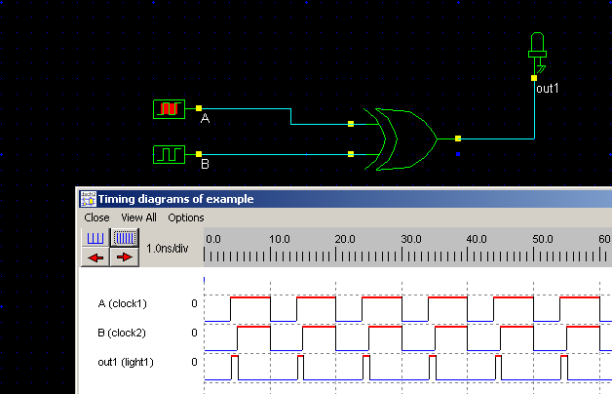
Temporizzazioni porta XOR

Slide 40
Funzione di disparità
L’operatore ⊕ applicato a n variabili definisce la funzione di disparità o somma modulo 2:
P=x₁⊕x₂ ... ⊕x_{n}
La funzione P è chiamata di disparità perché vale 1 se e solo se un numero dispari di variabili vale 1.
Val la pena di notare che il bit di parità che si aggiunge nei codici a rivelazione di errore è ottenuto proprio con la funzione di disparità P; infatti aggiungendo al vettore X il bit P corrispondente alla funzione di disparità si ottiene una stringa di bit che avrà sempre un numero pari di 1.

Slide 41
Operatore
Simbolo
Proprietà
NOT
y=¬x
y=1 se e solo se x=0
AND
y=x₁x₂
y=1 se e solo se x₁=x₂=1
OR
y=x₁+x₂
y=0 se e solo se x₁=x₂=0
NAND
y=x₁/x₂
y=0 se e solo se x₁=x₂ = 1
NOR
y= x↓x₂
y=1 se e solo se x₁=x₂
= 0
XOR
y = x₁⊕x₂
y=1 se e solo se x₁≠x₂
XNOR
y= x₁≡x₂
y=1 se e solo se x₁=x₂

Slide 42
Interverter Three-state
( non è una porta logica )
L’uscita può assumere uno stato di alta impedenza elettrica (non e’ uno stato logico), utile per disconnettere l’uscita dagli altri circuiti ad essa collegati.
OE
Vdd
X
Y
OE
Y
OE x₂ y
X
0 | 0 | 1
0 | 1 | 0
1 | - | Hi
Vss

Slide 43
Buffer three-state
Serve per collegare vari le uscite di vari dispositivi ad uno stesso mezzo trasmissivo (bus)
Un solo segnale di abilitazione deve essere abilitante, gli altri devono mettere le uscite dei buffer three-state in alta impedenza.
OE1
In1
OE2
Out
In2
OEn
Inn

Slide 44
Buffer three-state (cont.)
Schema “elettrico”
OE1
R
In1
OE2
Per evitare instabilità elettrica quando tutti i segnali di abilitazione
valgono 1 si usa una resistenza di “pull-up” (o pull-down)
In2
Out
OEn
Inn
R

